Slide 1

Перебудова і гласність як каталізатор
Підготувала Савченко Тетяна Анатоліївна
1 курс, переклад з англійської та другої західноєвропейської мови

Slide 2

План
Що таке перебудова і гласність
Чому реформи взагалі почалися
Чорнобиль: кінець офіційного мовчання
Література, яку нарешті надрукували
Мова, церква, історія: що повернули з-під заборони
Від напівпідпільних гуртків до Народного руху
1990: живий ланцюг, вибори, Декларація, граніт
1991: путч, Акт про незалежність, референдум
Висновок: чому саме «каталізатор»
2

Slide 3
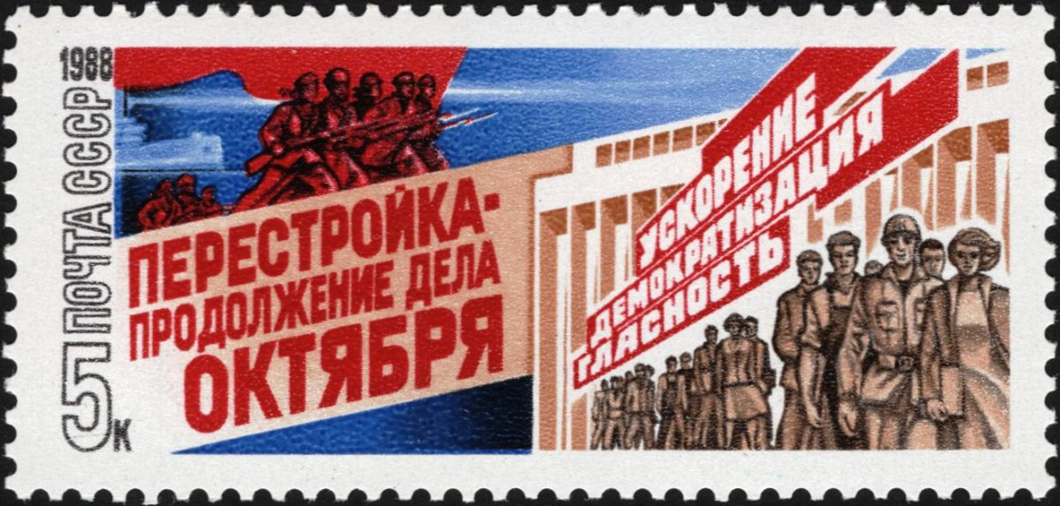
Два слова, з яких усе почалося
Перебудова — це офіційна назва реформ, які Михайло Горбачов запустив у СРСР з 1985 року. Задум був такий: полагодити систему, а не ламати її.
Гласність — частина тих самих реформ. Дозвіл говорити вголос про те, про що раніше мовчали: про дефіцит, аварії, корупцію, репресії, «білі плями» історії.
Важливий нюанс: гласність — це не свобода слова в нашому розумінні. Це радше послаблена цензура, яку влада будь-коли могла підкрутити назад. Але навіть цього вистачило, щоб процес пішов набагато далі, ніж планували в Москві.
Радянська марка 1988 р.: «Прискорення. Демократизація. Гласність»
3

Slide 4
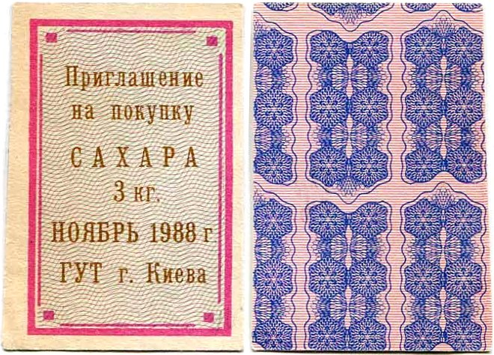
Чому реформи стали неминучими
Планова економіка не встигала за потребами людей: черги, дефіцит, талони на звичайні продукти
Бюджет тримався на нафті, а ціни на неї у 1980-х обвалилися
Війна в Афганістані (з 1979 року) коштувала грошей і життів
«Застій» у керівництві: за три роки, з 1982 по 1985, померли троє генсеків поспіль
Люди вже давно не вірили гаслам — просто вголос про це не говорили
Талон на цукор, Київ, листопад 1988 р.
4

Slide 5
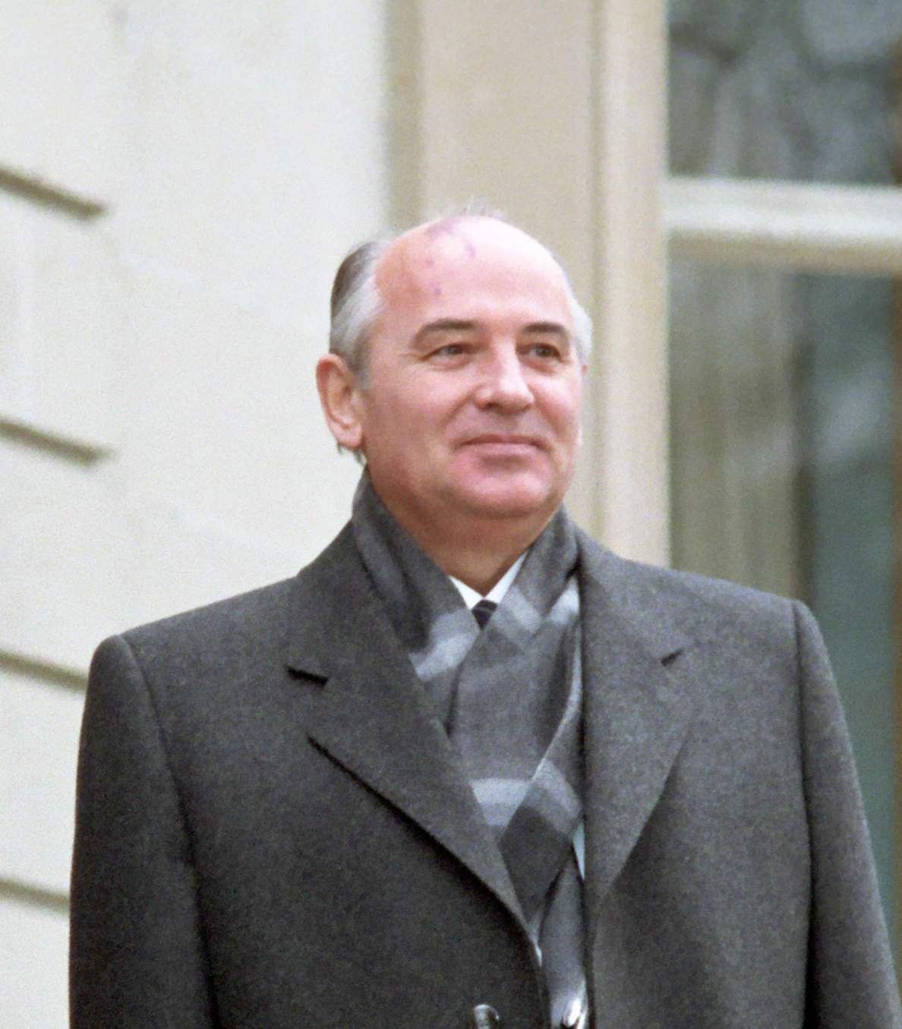
1985: старт
11 березня 1985 — Горбачов стає генеральним секретарем ЦК КПРС
Квітень 1985 — проголошено курс на «прискорення соціально-економічного розвитку»
1985 — антиалкогольна кампанія, одна з найбільш непопулярних ідей того часу
1987 — курс на «демократизацію»: виборність керівників, госпрозрахунок, кооперативи
У зовнішній політиці — переговори зі США; 1987 рік, договір про ліквідацію ракет середньої та меншої дальності
Михайло Горбачов
5

Slide 6
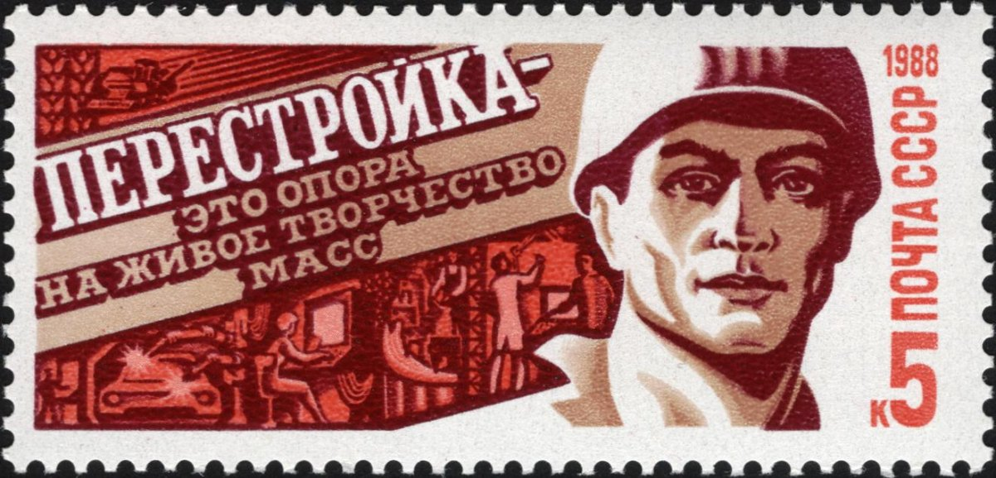
Як гласність виглядала на практиці
У пресі з'явилися теми, які раніше були табу: аварії, злочинність, наркоманія, сталінські репресії
Тиражі газет і «товстих» журналів злетіли — номери передавали з рук у руки і читали в чергах
Телебачення показувало прямі трансляції з'їздів народних депутатів, країна дивилася їх як серіал
Почали повертати імена й тексти, за які ще кілька років тому давали строк
Червень 1990 — закон СРСР про пресу офіційно скасував цензуру
«Перестройка — это творчество масс», марка 1988 р.
6

Slide 7
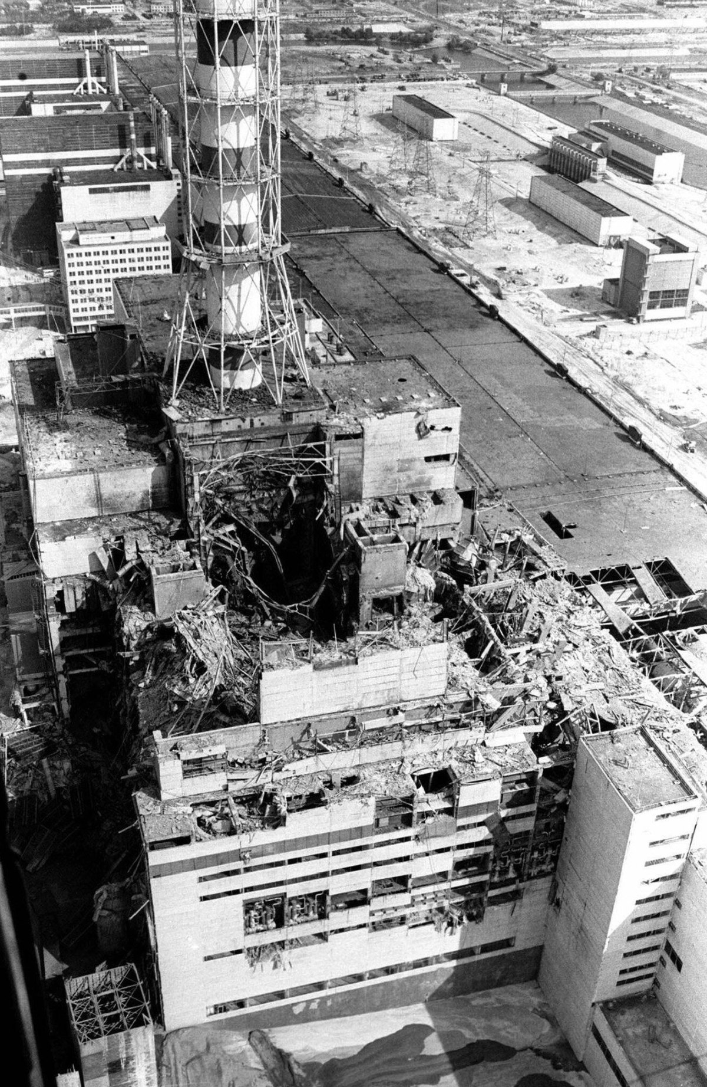
Чорнобиль: 26 квітня 1986
Аварія на ЧАЕС стала першою серйозною перевіркою гласності — і влада її провалила. Про вибух офіційно повідомили лише 28 квітня, коротким повідомленням. 1 травня в Києві все одно вивели людей на першотравневу демонстрацію. Горбачов звернувся до людей аж 14 травня — майже через три тижні після вибуху.
Саме після Чорнобиля багато хто в Україні вперше подумав: якщо про таке мовчать, то про що ще мовчать? Екологія стала першою «легальною» темою, під якою можна було критикувати владу. А вже під цією темою почалися розмови про все інше — про мову, історію, права, врешті про саму систему.
Зруйнований четвертий енергоблок ЧАЕС
7

Slide 8
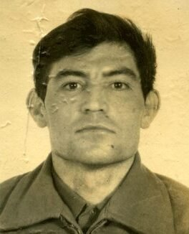
Література виходить із шухляд
Найпомітніше гласність спрацювала саме в культурі. У журналах «Київ», «Дніпро», «Вітчизна», у газеті «Літературна Україна» почали друкувати те, що десятиліттями лежало в спецсховищах.
«Розстріляне відродження»: Микола Хвильовий, Микола Зеров, Лесь Курбас, Григорій Косинка
Василь Стус — вірші, які за життя ходили лише в самвидаві; 1991 року йому посмертно присудили Шевченківську премію
Еміграційна класика: Іван Багряний, Улас Самчук, Василь Барка
Листопад 1989 — прах Стуса, Литвина і Тихого перепоховали в Києві; це була величезна публічна подія
Василь Стус
8

Slide 9
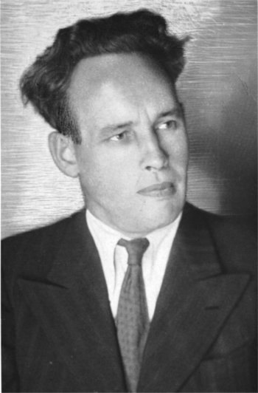
Самвидав і діаспора виходять з підпілля
Ще до 1987 року самвидав тягнув на кримінальну статтю, а діаспорні видання називали «антирадянщиною». Минуло кілька років — і ті самі тексти спокійно лежали в кіосках.
У 1987–1988 роках з'являються неформальні журнали і перші незалежні видання
Те, що роками передруковували на машинці, нарешті виходить нормальним тиражем
Твори авторів діаспори починають повертатися в Україну
Тобто гласність не створила цю літературу. Вона просто прибрала стіну, за якою та вже давно існувала.
Іван Багряний
9

Slide 10
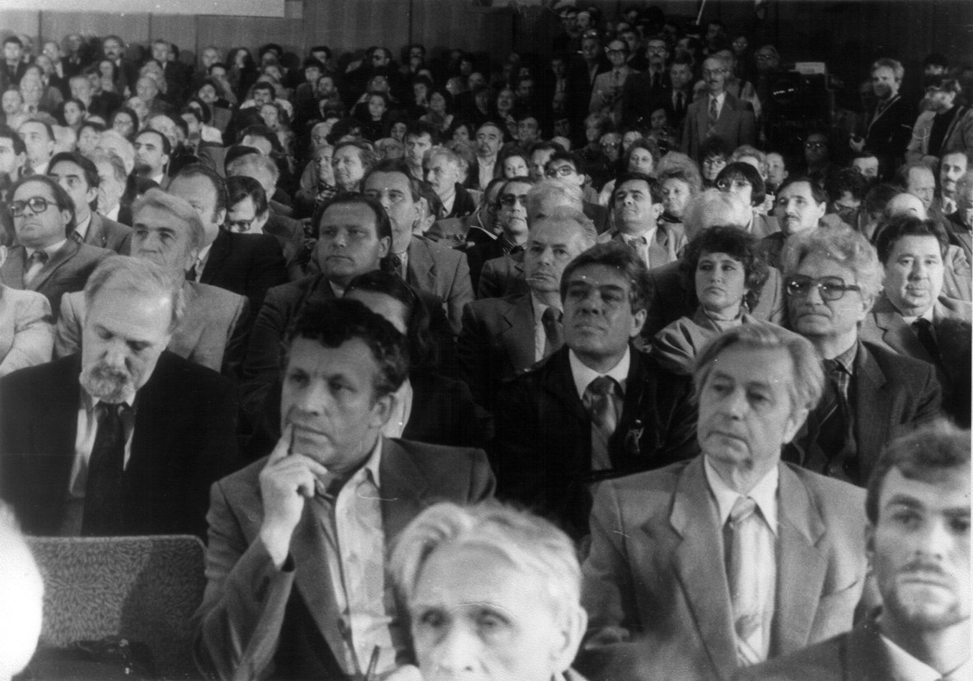
Мова
Лютий 1989 — створено Товариство української мови імені Тараса Шевченка
28 жовтня 1989 — Верховна Рада УРСР ухвалила Закон «Про мови в Українській РСР»: українська вперше офіційно отримала статус державної
Закон впроваджували поетапно, і на практиці він працював слабо — але сам факт був проривом
Мовне питання виявилося дуже зручним входом у політику: воно звучало «культурно», а насправді йшлося про те, чия це держава.
Установчі збори Товариства української мови, 1989 р.
10

Slide 11
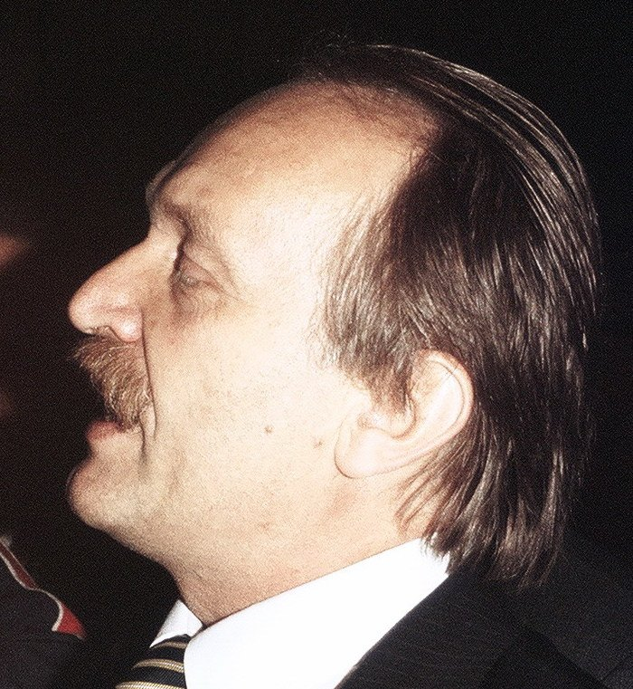
Люди, які повернулися з таборів
З 1987 року почали звільняти політв'язнів. Дисиденти, яких система викреслила з життя, раптом стали публічними людьми — їх друкували, запрошували на мітинги, обирали депутатами.
7 липня 1988 у Львові оголосили про створення Української Гельсінської спілки — першої масової опозиційної організації
В'ячеслав Чорновіл, Левко Лук'яненко, брати Горині: вчорашні в'язні — завтрашні депутати
1989 — виникає товариство «Меморіал», уперше публічно говорять про Голодомор і масові репресії
В'ячеслав Чорновіл
11

Slide 12
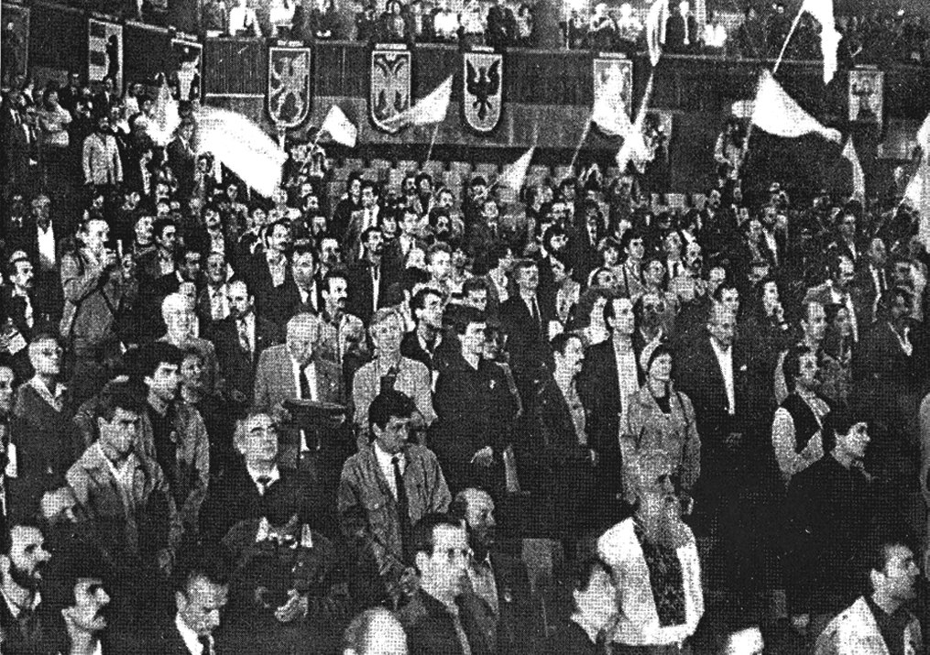
Народний рух України, вересень 1989
8–10 вересня 1989 року в Києві пройшов установчий з'їзд Народного руху України за перебудову. Саме «за перебудову» — інакше його б просто не дозволили.
Ідею підтримали письменники: Іван Драч, Дмитро Павличко та інші зі Спілки письменників України
Проєкт програми надрукували в «Літературній Україні» ще в лютому 1989 — і це був скандал
Уже за рік Рух відкрито говорив не про оновлений Союз, а про незалежність
Установчий з'їзд Народного руху України, 1989 р.
12

Slide 13
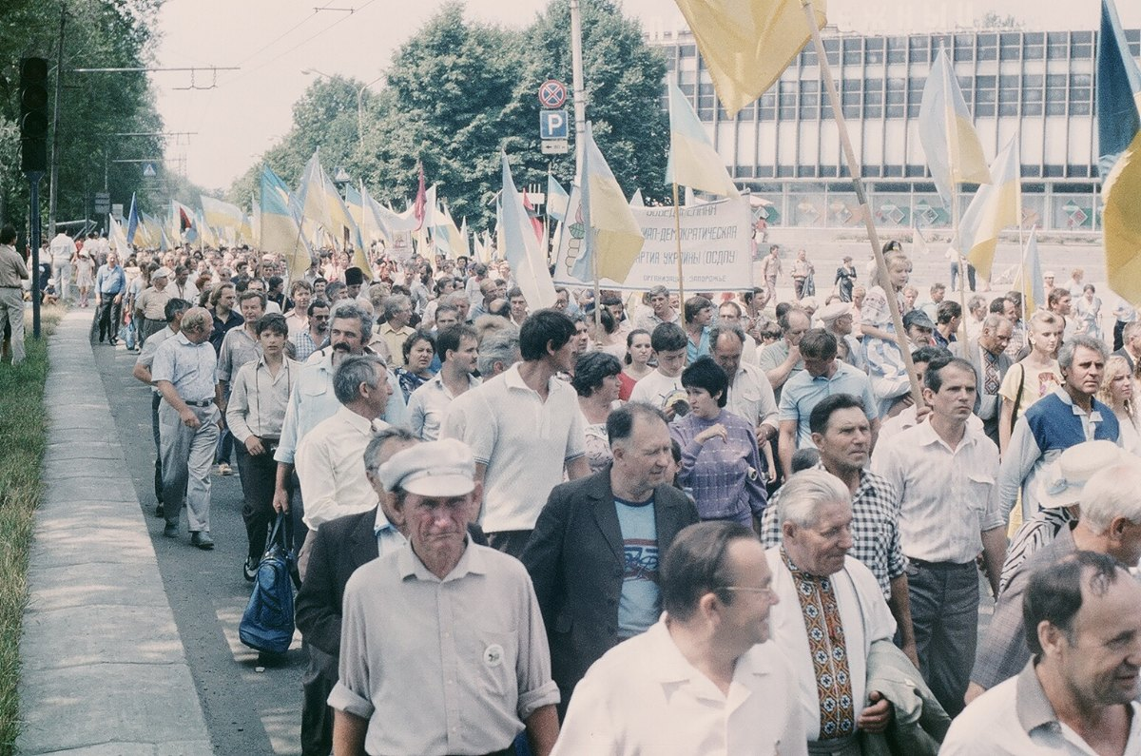
1989: країна виходить на вулицю
Липень 1989 — масові страйки шахтарів Донбасу; економічні вимоги дуже швидко стали політичними
1989–1990 — легалізація Української греко-католицької церкви і відродження УАПЦ
1990 — святкування 500-річчя українського козацтва збирає сотні тисяч людей
На мітингах з'являються синьо-жовті прапори, яких ще кілька років тому боялися
Мітинг перестав бути чимось екзотичним. Люди звикли, що на вулицю можна вийти — і за це нічого не буде.
Похід до 500-річчя українського козацтва, 1990 р.
13

Slide 14
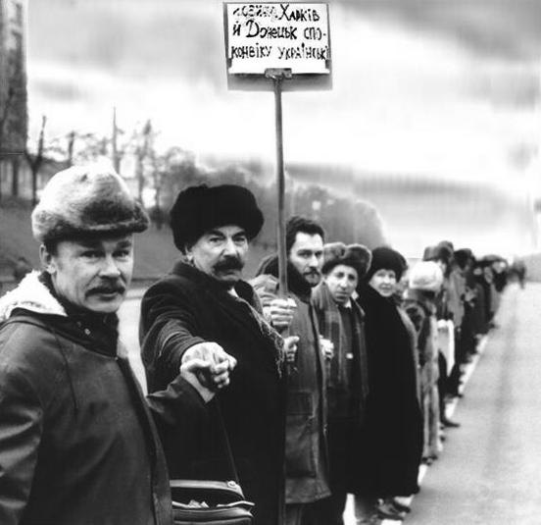
Живий ланцюг, 21 січня 1990
До 71-ї річниці Акту Злуки Народний рух організував живий ланцюг від Івано-Франківська через Львів до Києва — понад 770 кілометрів.
За офіційними радянськими даними — близько 450 тисяч учасників; за оцінками організаторів — від одного до п'яти мільйонів
Взірцем був «Балтійський шлях» 1989 року
Ініціатором акції був член секретаріату Руху Михайло Горинь
Це був момент, коли стало видно: це вже не купка активістів, це маса людей.
Живий ланцюг, 21 січня 1990 р.
14

Slide 15
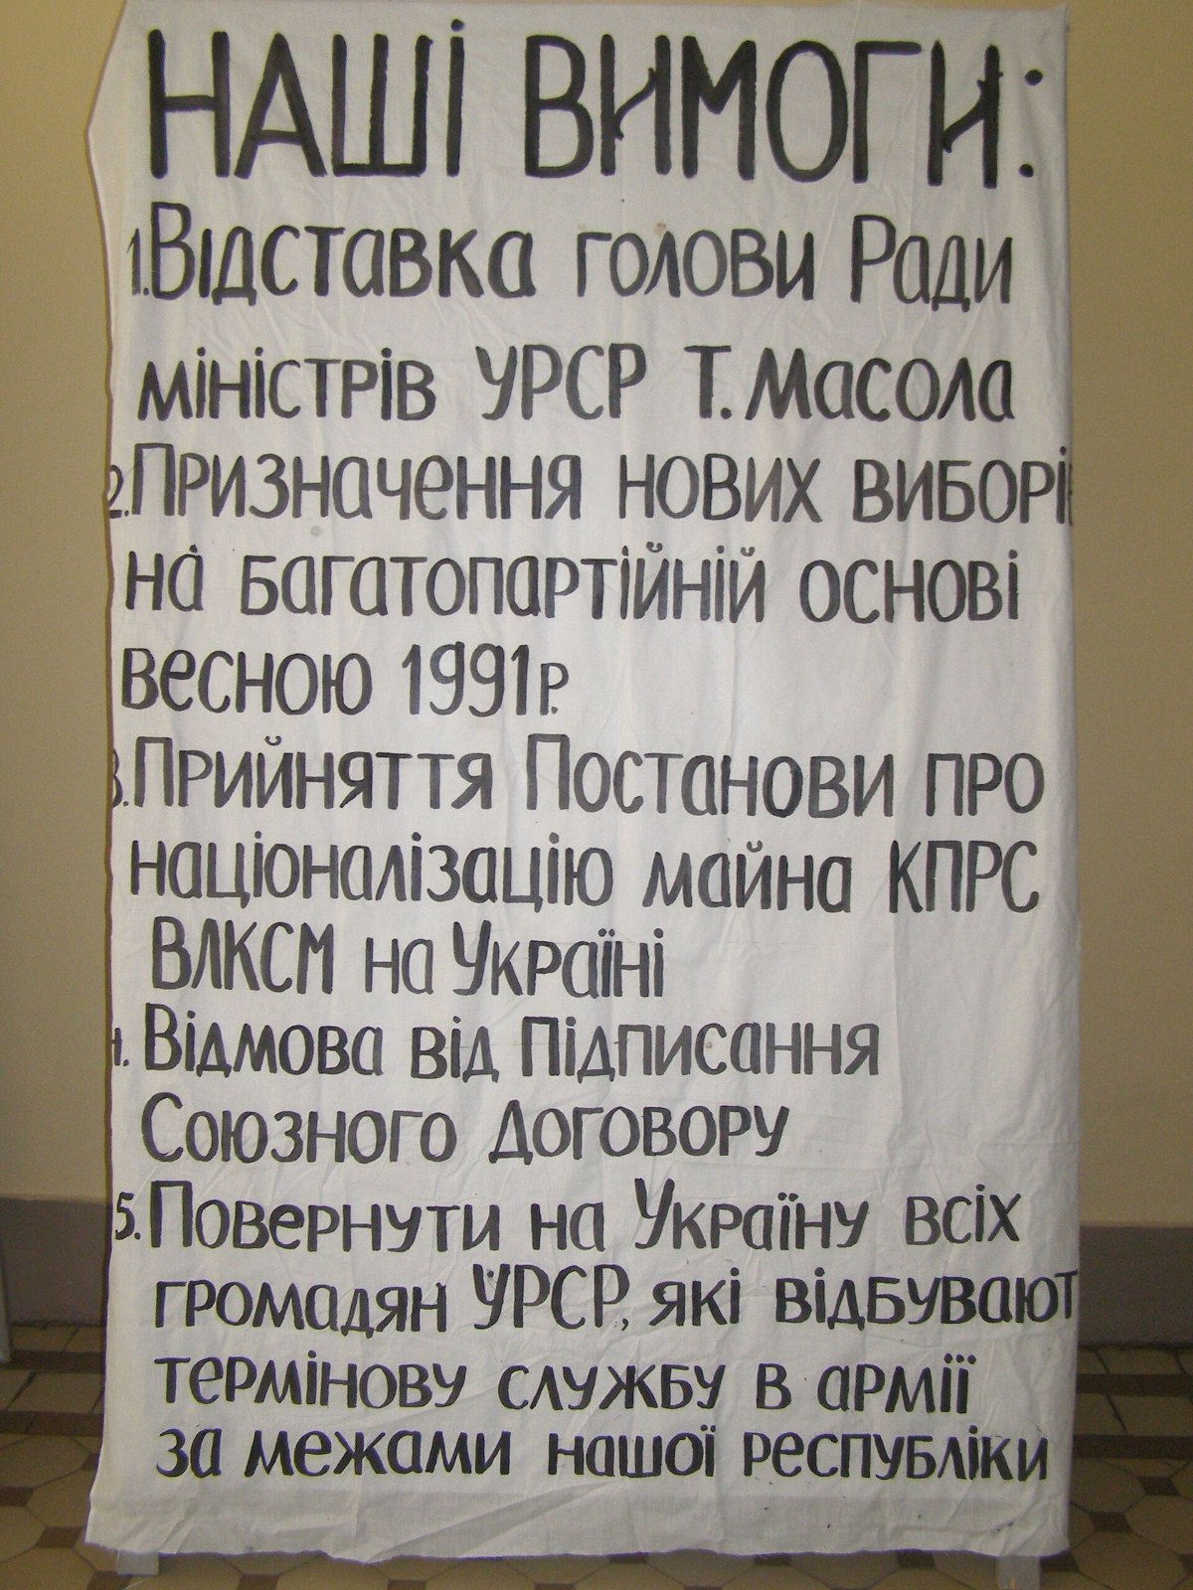
1990: рік, коли все прискорилося
Березень 1990 — перші відносно вільні вибори до Верховної Ради УРСР; демократи створюють «Народну раду» (126 мандатів) проти комуністичної «групи 239»
16 липня 1990 — ухвалено Декларацію про державний суверенітет України, 355 голосів «за»
24 липня 1990 — над Київрадою вперше піднімають синьо-жовтий прапор
2–17 жовтня 1990 — Революція на граніті: студентське голодування на площі Жовтневої революції. Верховна Рада ухвалює постанову про виконання вимог, голова Ради Міністрів Віталій Масол іде у відставку
Вимоги учасників студентського голодування, жовтень 1990 р.
15

Slide 16
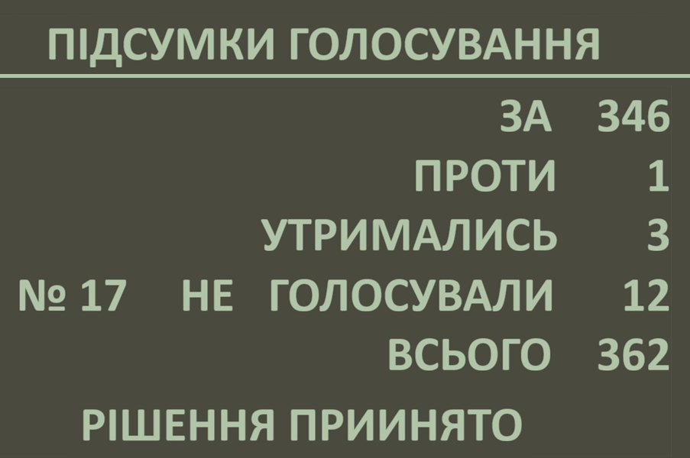
1991: фінал
19–21 серпня 1991 — спроба перевороту в Москві (ГКЧП) провалилася
24 серпня 1991 — Верховна Рада ухвалює Акт проголошення незалежності України: 346 голосів «за»
1 грудня 1991 — на референдумі незалежність підтримали 90,32% при явці 84,18%
Перебудова закінчилася зовсім не тим, чим замислювалася. Замість оновленого Союзу — п'ятнадцять незалежних держав.
Голосування за Акт проголошення незалежності, 24 серпня 1991 р.
16

Slide 17
Висновок: чому саме «каталізатор»
Каталізатор у хімії не створює реакцію — він її пришвидшує. Приблизно так спрацювали перебудова і гласність.
Вони не придумали ані української літератури, ані дисидентів, ані самої ідеї незалежності — усе це вже існувало: у самвидаві, в таборах, у діаспорі
Але вони прибрали цензуру і, головне, страх — і те, що визрівало десятиліттями, вийшло на поверхню за якихось п'ять років
Горбачов хотів оновити Союз, а отримав його розпад: непоганий приклад того, що реформи не завжди йдуть за планом
Якщо коротко: гласність відчинила двері — а вийшли в них зовсім не ті, кого чекали.
17

Slide 18
Джерела
Енциклопедія історії України (Інститут історії України НАН України): http://www.history.org.ua/
Закон УРСР «Про мови в Українській РСР» (28.10.1989): https://zakon.rada.gov.ua/laws/show/8312-11
Декларація про державний суверенітет України (16.07.1990): https://zakon.rada.gov.ua/laws/show/55-12
Акт проголошення незалежності України (24.08.1991): https://zakon.rada.gov.ua/laws/show/1427-12
Український інститут національної пам'яті: https://uinp.gov.ua/
Вікіпедія: статті «Перебудова», «Народний рух України», «Революція на граніті», «Живий ланцюг», «Чорнобильська катастрофа»
Фото: Вікісховище (Wikimedia Commons) та українська Вікіпедія
18

Slide 19
Дякую за увагу!

